Slide 1
Componentes de un Robot
Prof. Oscar E. Ramos, Ph.D.

Slide 2
Temas
Componentes de un robot
Estructura mecánica
Sistemas de actuación
  3.1. Motores
  3.2 . Transmisión
Sistemas de sensado
  4.1 . Sensores propioceptivos
  4.2 . Sensores exteroceptivos
Ejemplos

Slide 3
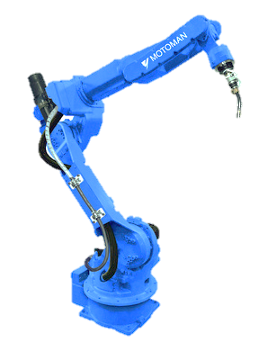
Componentes de un Robot
Robot
Sistemas mecánicos
Comandos
Sistemas de sensado
Acciones
Ambiente
de trabajo
Tareas
Sistemas de actuación
Sistemas de control

Slide 4
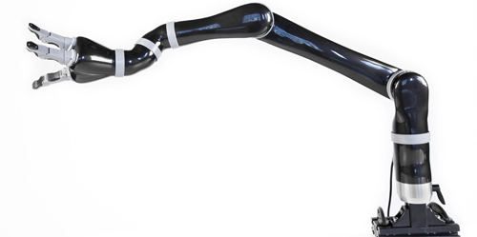
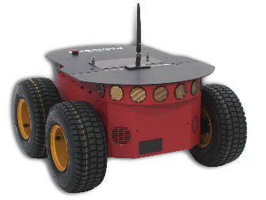
Componentes de un Robot
Sistemas Mecánicos (estructura mecánica)
  Eslabones rígidos conectados mediante articulaciones (rotacionales o prismáticas)
  Partes: estructura de soporte, muñeca, efector final, chasis
articulación
chasis
eslabones
efector final
base
Robot JACO (Kinova)
Robot Pioneer

Slide 5
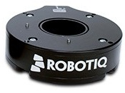
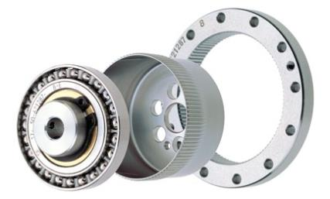
Componentes de un Robot
Sistemas de sensado
  Sensores Propioceptivos
    Estado interno del robot
    Ejemplo: posición, velocidad, torque (en articulaciones), orientación (del robot)
  Sensores Exteroceptivos
    Ambiente externo
    Ejemplo: fuerza/torque, proximidad, cámaras
    Sistemas de actuación
  Motores (eléctricos, hidráulicos, neumáticos)
  Algoritmos de control de motores
  Transmisiones
Sensor de fuerza/torque
Transmisión tipo Harmonic Drive

Slide 6
Componentes de un Robot
Preguntas
¿Qué sensor puede medir la posición del eje de un motor?
¿Qué sensor puede medir la velocidad de un motor?
¿Qué sensor puede medir la orientación de un robot?
¿Qué sensor mide la fuerza aplicada a un punto?
Mencione algunas formas de transmisión de movimiento

Slide 7
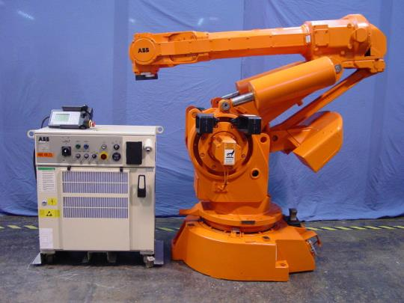
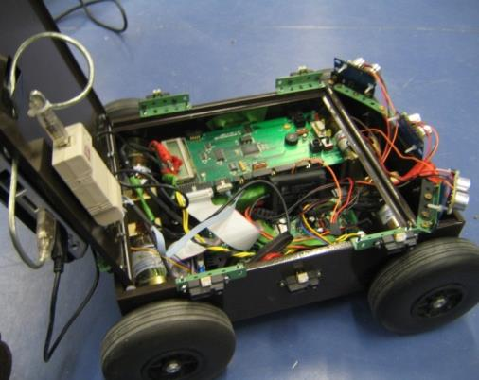
Componentes de un Robot
Sistemas de control
  “Cerebro” del robot
  2 Niveles:
    Bajo Nivel: Control de motores (accionamiento)
    Alto nivel: Planeamiento y control de tareas (¿inteligencia artificial?)
Robot ABB
Univ de Bonn

Slide 8
Componentes de un Robot
Preguntas
¿Qué cree que es más importante: control de bajo nivel o de alto nivel? ¿Por qué?
¿Qué método utilizaría para controlar un motor?
¿Dónde (en qué hardware) implementaría el control de un motor?
¿Y si fuesen 30 motores en simultáneo?
Se tiene un plano (2D) con obstáculos y se desea ir de un punto A a un punto B. ¿Conoce algún método para esto?
La pregunta anterior, ¿es alto nivel o bajo nivel?
Mencione un ejemplo de control de alto nivel

Slide 9
Temas
Componentes de un robot
Estructura mecánica
Sistemas de actuación
  3.1. Motores
  3.2 . Transmisión
Sistemas de sensado
  4.1 . Sensores propioceptivos
  4.2 . Sensores exteroceptivos
Ejemplos

Slide 10
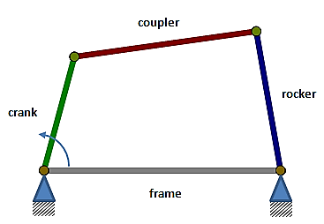
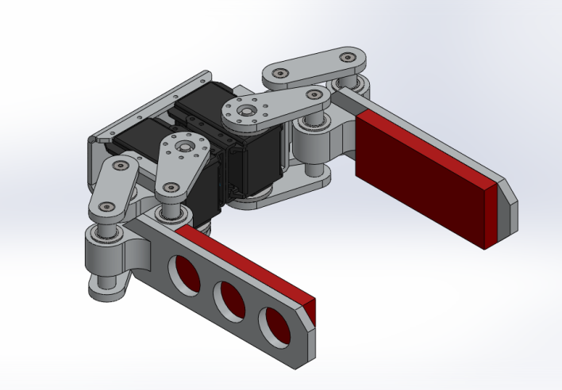
Estructura Mecánica
Grados de Libertad
Grados de libertad:
  Número de movimientos independientes
  Número de parámetros independientes que definen una configuración
En robótica se usa:
  Grado de libertad espacial
  Grado de libertad articular
1 grado de libertad
Mecanismo de 4 barras
https://grabcad.com/library/4-bar-linkage-gripper-with-dynamixel-rx-64-1

Slide 11
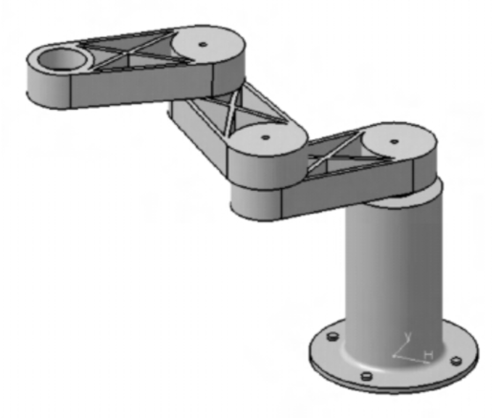
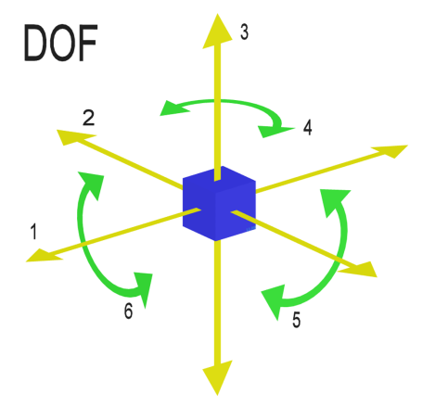
Estructura Mecánica
Grados de Libertad
Grado de Libertad Espacial
  Número de posiciones/orientaciones que se puede alcanzar en el espacio
  Total de grados de libertad en el espacio 2D:
    2 grados de libertad de posición
    1 grado de libertad de orientación
  Total de grados de libertad en el espacio 3D:
    3 grados de libertad de posición
    3 grados de libertad de orientación
Grados de libertad en el espacio
Movimiento en un plano

Slide 12
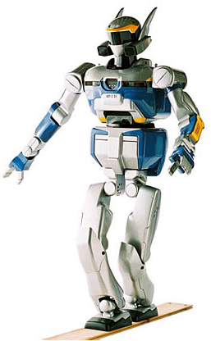
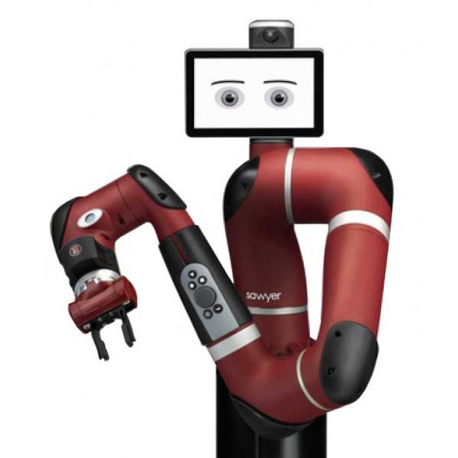
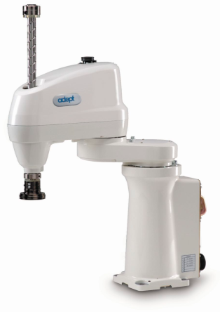
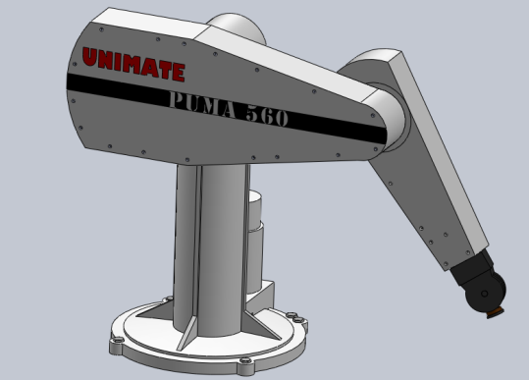
Estructura Mecánica
Grados de Libertad
Grado de Libertad Articular (gdl)
  Cada movimiento independiente que puede realizar una articulación con respecto a la anterior
    Un robot se caracteriza por el número total de grados de libertad (usualmente articular) que tiene. (ejm: robot de 6 gdl, de 7 gdl, …)
4 gdl
6 gdl
7 gdl
30 gdl

Slide 13
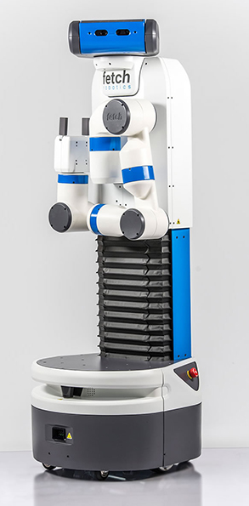
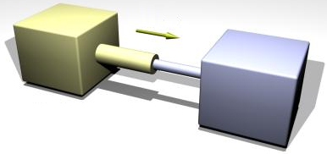
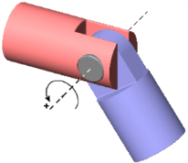
Estructura Mecánica
Articulaciones
Tipos de articulaciones en robótica:
  Articulación prismática (P)
    Traslación de un eslabón en un eje fijo
    → 1 gdl articular
  Articulación de revolución (R)
    Rotación de un eslabón alrededor de un eje fijo
    → 1 gdl articular
Robot fetch
    Nota: otros tipos de articulaciones actuadas (esféricas, cilíndricas, tornillo, planar) no son usuales en robótica

Slide 14
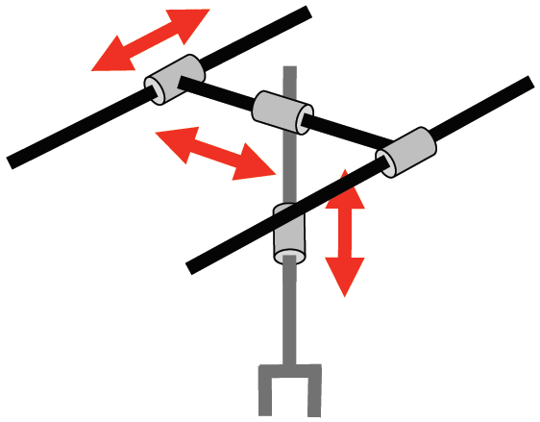
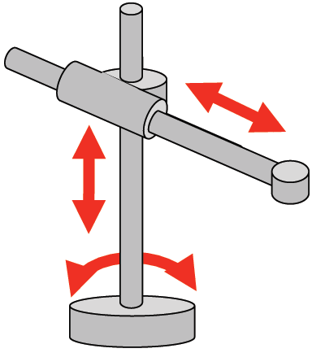
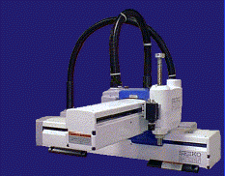
Estructura Mecánica
Configuraciones Clásicas de Manipuladores
Según la secuencia de articulaciones:
Cartesiana/rectilínea
Cilíndrica
P-P-P
R-P-P
Solo articulaciones prismáticas
Articulaciones prismáticas y 1 de revolución

Slide 15
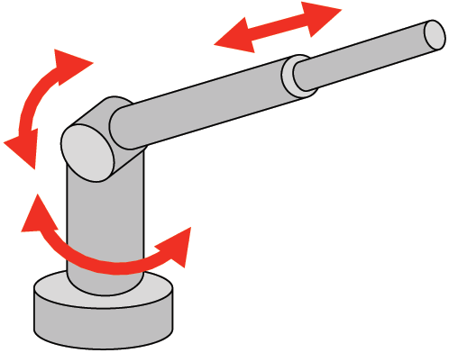
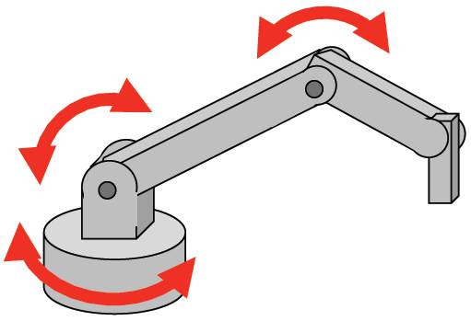
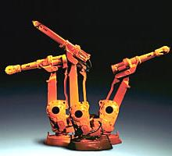
Estructura Mecánica
Configuraciones Clásicas de Manipuladores
Según la secuencia de articulaciones:
Esférica
Antropomórfica
R-R-P
R-R-R

Slide 16
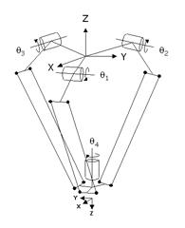
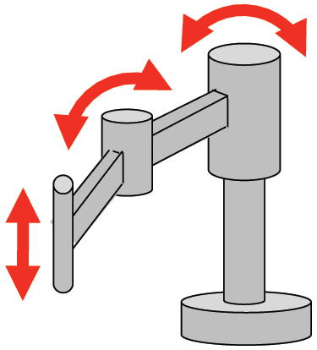
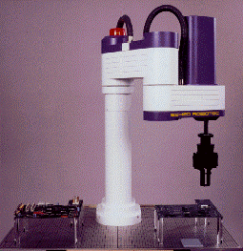
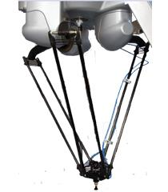
Estructura Mecánica
Configuraciones Clásicas de Manipuladores
Según la secuencia de articulaciones:
SCARA
Paralelos
R-R-P

Slide 17
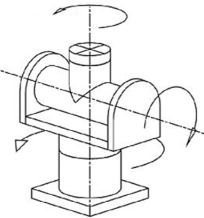
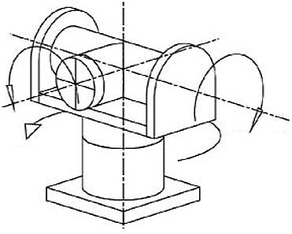
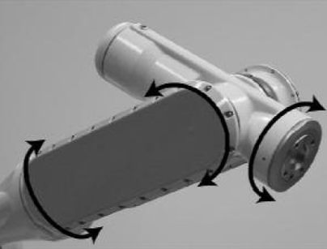
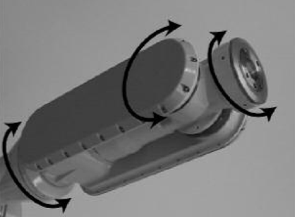
Estructura Mecánica
Muñecas de Manipuladores
Típicamente 3 ejes se cortan → articulación esférica
Desviación
Desviación
Elevación
Giro
Elevación
Giro

Slide 18
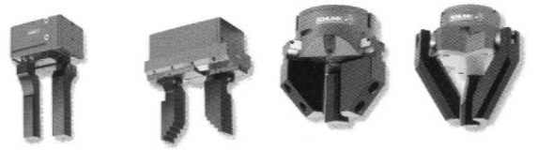
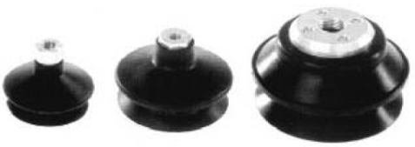
Estructura Mecánica
Elementos Terminales
Se ubican al final de la cadena cinemática
Pueden ser:
  Garras mecánicas
  Ventosas
  Herramientas: pinzas de soldadura, pistola de soldadura, herramientas de corte (láser, mecánica), atornillador, lijadora, fresadora, etc.
Se denominan también: efectores finales u órganos terminales

Slide 19
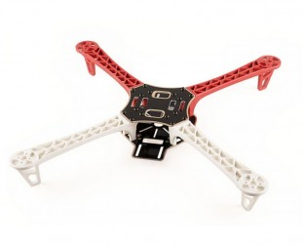
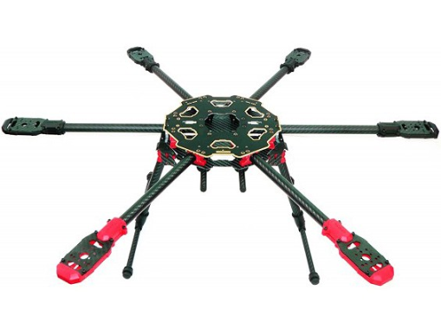
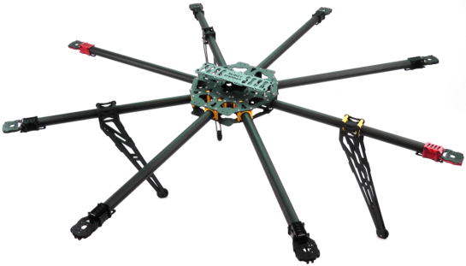
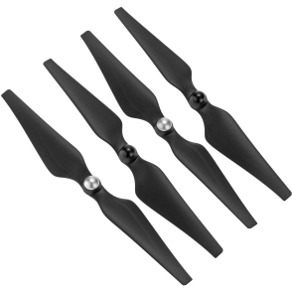
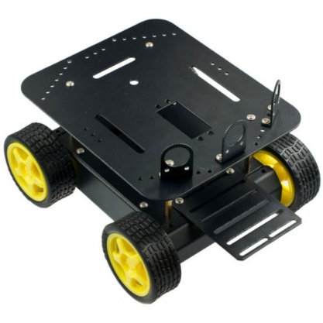
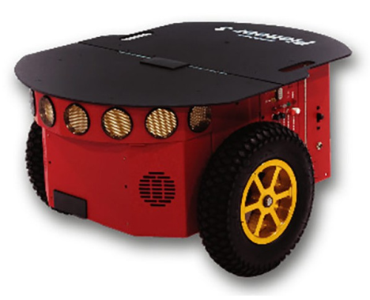
Estructura Mecánica
Chasis de Robots Móviles
Sirven de soporte a los otros componentes
Ejemplo:
  Frames de robots aéreos
  Chasis robots terrestres
Hélices
Robot Pioneer

Slide 20
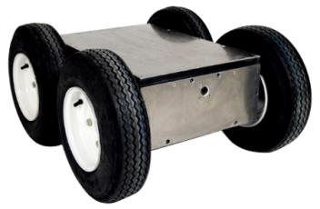
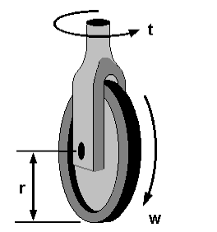
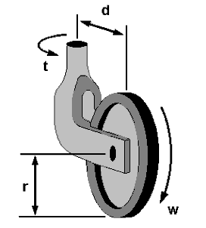
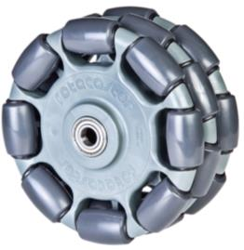
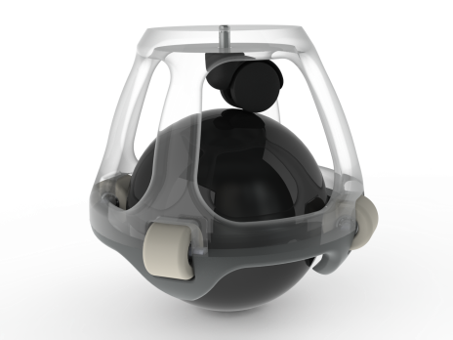
Estructura Mecánica
Ruedas de Robots Terrestres
Tipos de ruedas
  Ruedas convencionales fijas
  Ruedas orientables
  Ruedas omnidireccionales (swedish)
  Ruedas esféricas
centradas
descentradas

Slide 21
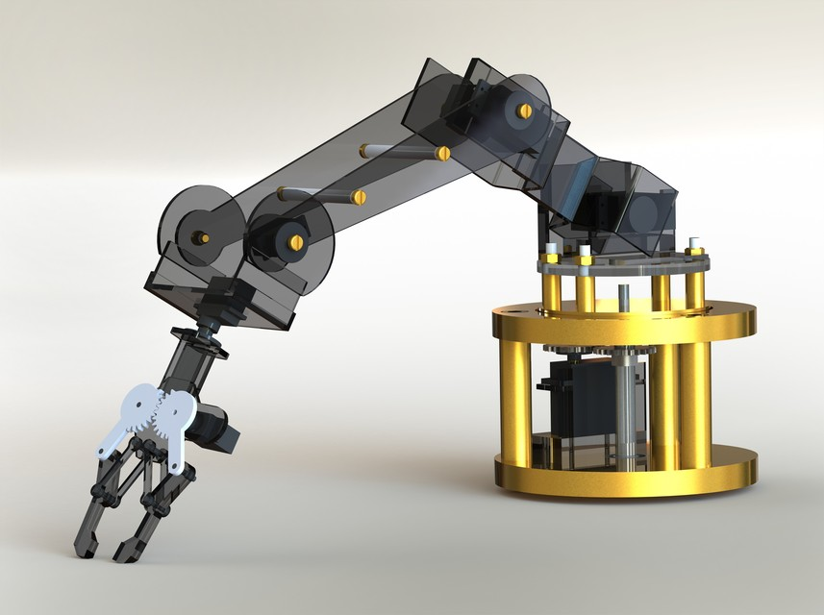
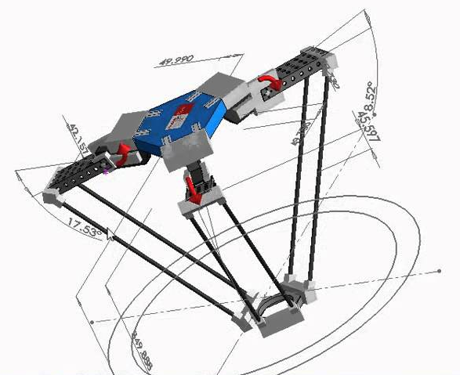
Estructura Mecánica
Diseño Mecánico
Típicamente con algún software especializado:
  Solidworks (Dassault Systèmes)
  Inventor (Autodesk)
  Blender (Blender Foundation): Open source
https://grabcad.com/library/robotic-arm--8
https://youtu.be/ymSvUJouToU

Slide 22
Temas
Componentes de un robot
Estructura mecánica
Sistemas de actuación
  3.1. Motores
  3.2 . Transmisión
Sistemas de sensado
  4.1 . Sensores propioceptivos
  4.2 . Sensores exteroceptivos
Ejemplos

Slide 23
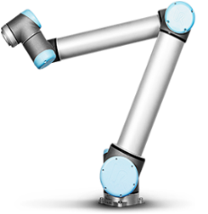
Sistemas de Actuación
Esquema General
Fuente de poder
(eléctrico, hidráulico o neumático)
(mecánico)
articulación
Señal de control
Amplificador de potencia
Transmisión
Motor
(eléctrico)
disipación de potencia
disipación de potencia
disipación de potencia
Robot UR5

Slide 24
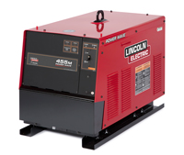
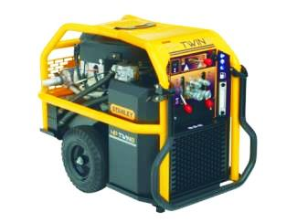
Sistemas de Actuación
Fuente de Poder
Fuente de poder
Amplificador de potencia
Abastece de potencia al amplificador (y al actuador)
Para motores eléctricos
  Baterías
    Ejemplo: NiMh (Níquel-metal hidruro),
    Ejemplo: LiPo (Polímero de iones de litio)
  Transformador con rectificación (para DC)
Para motores hidráulicos o neumáticos
  Bombas para enviar el fluído
Fuente eléctrica
Fuente hidráulica

Slide 25
Sistemas de Actuación
Amplificador de Potencia
Fuente de poder
Señal de control
Amplificador de potencia
Motor
Modula la potencia de la fuente de poder usando la señal de control
  Envía al actuador
Para motores eléctricos
  Brinda voltaje o corriente (DC o AC)
  Ejemplo: conversores DC/DC (para motores DC de imán permanente), inversores o conversores DC/AC (para motores DC brushless)
Para motores hidráulicos o neumáticos
  Varía el flujo de fluido al motor

Slide 26
Temas
Introducción
Estructura mecánica
Sistemas de actuación
  3.1. Motores
  3.2 . Transmisión
Sistemas de sensado
  4.1 . Sensores propioceptivos
  4.2 . Sensores exteroceptivos
Ejemplos

Slide 27
Sistemas de Actuación: Motores
Amplificador de Potencia
Motores
Transmisión
Permiten el movimiento de las articulaciones
Tipos de motores:
  Motores eléctricos: energía eléctrica
  Motores neumáticos: energía neumática
  Motores hidráulicos: energía hidráulica
  Servomotor:
  Controlador + Motor = Servomotor

Slide 28
Sistemas de Actuación: Motores
Características Deseables en Motores
Baja inercia
Alta relación potencia/peso
Alta capacidad de aceleración
  Régimen de movimiento variable, con muchas paradas e inversiones
Alto rango de velocidades operacionales
  1 a 1000 vueltas/min
Alta precisión en posicionamiento
  Al menos 1/1000 de una vuelta
Bajo rizado de torque
  Continua rotación a baja velocidad
Potencia: 10W a 10kW

Slide 29




Sistemas de Actuación: Motores
a) Motores Neumáticos
Convierten:
presión de aire comprimido → energía mecánica
Tipos:
  Actuadores neumáticos lineales
    Cilindros de Simple Efecto:
    Cilindros de Doble Efecto:
una sola entrada de aire
Entrada y salida de aire
    dos entradas de aire
Entrada y salida de aire
Entrada y salida de aire

Slide 30




Sistemas de Actuación: Motores
a) Motores Neumáticos
Tipos:
  Actuadores neumáticos de giro
    Motor de Paletas
    Cilindro Giratorio de Paletas
    Motores Piñón-Cremallera
Un sentido
Doble sentido
Entrada de aire
Salida de aire
Entrada de aire
Salida de aire
Entrada y salida de aire
Entrada y salida de aire
Entrada y salida de aire

Slide 31




Sistemas de Actuación: Motores
a) Motores Neumáticos
Características:
  Dificultad de control preciso (compresión del aire)
  No se usan para seguimiento de trayectoria
Usos:
  Garras del efector final (abrir, cerrar)
  Músculos artificiales: actuadores McKibben
  (usados en soft robotics)
http://blog.robotiq.com/bid/65604/How-Pneumatic-End-Effectors-Work
Pinza neumática
Relajado
Con presión de aire

Slide 32

Sistemas de Actuación: Motores
b) Motores Hidráulicos
Convierten:
presión de fluido (aceite mineral) → energía mecánica
Funcionamiento similar a motores neumáticos
Ventajas:
  Precisión
  Elevada fuerza y torque
  Estabilidad frente a cargas estáticas
  Inherentemente seguro (sin “chispas”)
  Auto lubricación
Desventajas:
  Necesita estación de potencia hidráulica
  Alto costo y dificultad de miniaturización
  Posible contaminación del ambiente de trabajo

Slide 33


Sistemas de Actuación: Motores
b) Motores Hidráulicos
Ejemplos de robots que usan motores hidráulicos
Big Dog
Atlas

Slide 34





Sistemas de Actuación: Motores
c) Motores Eléctricos
Convierten:
energía eléctrica → energía mecánica
Motores más usados en robótica:
  Motores AC (para robots industriales)
  Motores DC de imán permanente
  Motores DC brushless (sin escobillas)
En robots más pequeños:
  Motores paso a paso
  “Servomotores”
Motores dynamixel

Slide 35
Sistemas de Actuación: Motores
c) Motores Eléctricos
Ventajas
  Abundancia de fuentes de alimentación
  Bajo costo
  Gran variedad de productos
  Alta eficiencia en conversión de potencia
  No contamina los ambientes de trabajo
Desventajas
  Sobrecalentamiento en condiciones estáticas
    → Alternativa de solución: uso de frenos
  Necesita protección especial en ambientes inflamables

Slide 36
Temas
Componentes de un robot
Estructura mecánica
Sistemas de actuación
  3.1. Motores
  3.2 . Transmisión
Sistemas de sensado
  4.1 . Sensores propioceptivos
  4.2 . Sensores exteroceptivos
Ejemplos

Slide 37

Sistemas de Actuación: Transmisión
Transmisión
articulación
Motor
Transmisión
disipación de potencia
Problema
  Motores: Brindan altas velocidades y bajos torques
  Articulaciones: requieren bajas velocidades y altos torques
Solución
  Usar transmisiones:
    Optimizan la transmisión de potencia del motor a la articulación

Slide 38



Sistemas de Actuación: Transmisión
¿Qué hace la transmisión?
Optimiza la transferencia de torque: motores → eslabones
Transforma torque (τ) y velocidad ($\dot{θ}$)
bajo torque/alta velocidad → alto torque/baja velocidad
Transforma movimiento
Mejora características estáticas y dinámicas
  Reduce el peso de la estructura del robot (motor cerca a la base)
Conservación de potencia
alta velocidad angular
bajo torque
baja velocidad angular
alto torque
  movimiento rotacional → movimiento lineal
  eje de rotación → otro eje de rotación

Slide 39



Sistemas de Actuación: Transmisión
Tipos de Transmisión en Robótica (1/2)
Engranajes Rectos (ruedas dentadas)
  Dientes rectos
  Efectos:
    Trasladan el punto de aplicación del eje
    Modifican la dirección del eje
  Problemas: deformaciones, backlash
Husillo y engranajes helicoidales:
  Dientes helicoidales
  Efectos:
    Cambio de dirección del eje
    Movimiento rotacional → movimiento translacional
  Problemas: fricción, elasticidad, backlash
Backlash: los dientes pueden tener movimiento relativo, disipando potencia

Slide 40

Algunos conceptos básicos sobre engranajes …
carga
motor
Velocidades lineales iguales:
Relación de transmisión (n > 1)
Si no hay disipación de potencia (P_{m} = P_{c}):

Slide 41


Sistemas de Actuación: Transmisión
Tipos de Transmisión en Robótica (2/2)
Fajas dentadas y cadenas
  Desplazan el motor con respecto al eje de la articulación
  Problemas:
    Elasticidad (en fajas)
    Vibraciones por grandes masas a velocidades altas (en cadenas)
Harmonic drives
  Ventajas: eficiente en potencia, cero backlash, in-line, alta relación de reducción (150~200:1)
  Problema: elasticidad
Accionamiento directo (direct drive)
  Motor dentro de los eslabones

Slide 42

Sistemas de Actuación: Transmisión
Ejemplo: Robot KUKA
https://www.youtube.com/watch?v=iRKDfknqtbc

Slide 43


Sistemas de Actuación: Transmisión
Harmonic Drives
Partes
Relación de reducción
FlexSpline
Circular spline
Wave generator
Conectado a la carga
Conectado al motor
Idea de funcionamiento
Dientes en FlexSpline: m
Dientes en Circular Spline: m + 2
Relación de reducción (n):

Slide 44

Sistemas de Actuación: Transmisión
Harmonic Drives
Funcionamiento
Vídeo comercial de Harmonic Drives AG
https://www.youtube.com/watch?v=bzRh672peNk

Slide 45


Sistemas de Actuación: Transmisión
Ejemplo: Robot DLR Light Weight III
Vista de una articulación:

Slide 46
Temas
Componentes de un robot
Estructura mecánica
Sistemas de actuación
  3.1. Motores
  3.2 . Transmisión
Sistemas de sensado
  4.1 . Sensores propioceptivos
  4.2 . Sensores exteroceptivos
Ejemplos

Slide 47
Sistemas de Sensado
¿Qué es sensar?
Obtener información de fenómenos físicos
La base es el principio de transducción
Sensor:
Dispositivo eléctrico/mecánico/químico que convierte un atributo del entorno en una medida cuantitativa.
Forma de energía A
Forma de energía B
conversión

Slide 48



Sistemas de Sensado
Propiedades de Sistemas de Medición
Exactitud
  Concordancia de valores medidos con una referencia (valores reales/ideales)
Repetibilidad (precisión)
  Medidas similares en diferentes mediciones de lo mismo
Estabilidad
  Mantener las mismas mediciones en el tiempo (o en variaciones de temperatura)
mediciones
valor real
Baja exactitud
Baja repetibilidad
Baja exactitud
Alta repetibilidad
Alta exactitud
Alta repetibilidad

Slide 49
Sistemas de Sensado
Propiedades de Sistemas de Medición
Exactitud en Robótica
  Cuán cerca llega el robot a un punto deseado
  Depende de:
    Imprecisiones mecánicas (construcción/ensamblaje del robot, flexibilidad de los eslabones/transmisiones, backlash, etc.)
    Cambios en la carga
    Errores numéricos en el control (redondeos)
  Se puede mejorar con calibración cinemática
Repetibilidad en Robótica
  Cuán cerca el robot puede retornar a un mismo punto (en varios intentos)
  Depende de:
    Ruido en sensores y actuadores
    Resolución de sensores, actuadores y control
  Suele ser dado por el fabricante del robot industrial

Slide 50

Sistemas de Sensado
Propiedades de Sistemas de Medición
Error lineal
  Desviación máxima con respecto a la línea que mejor se ajusta a los datos
Error de offset
  Medida cuando la entrada (estímulo físico) es 0
Error de resolución
  Variación máxima de la entrada que no varía la medición (salida)
salida
resolución
error lineal
offset
Rango de entrada: x_{m}
Rango de salida: y_{m}
entrada

Slide 51






Sistemas de Sensado
Propiedades de Sistemas de Medición
Asimetría
Bias
Zona muerta
salida
salida
salida
y = x
y = x
y = x
entrada
entrada
entrada
No linealidad
Factor de escala
Cuantización
salida
salida
salida
y = x
y = x
y = x
entrada
entrada
entrada

Slide 52




Sistemas de Sensado
Clasificación de Sensores en Robótica
¿Qué miden?
  Propioceptivos
    Estado interno del robot
    Ejemplo: posición, velocidad, torque de articulaciones, aceleración de eslabones, orientación del robot, temperatura del robot, etc.
  Exteroceptivos
    Entorno del robot (mejoran la autonomía)
    Ejemplo: fuerza/torque, distancia a objetos, intensidad de luz, etc.
¿Cómo lo miden?
  Pasivos
    Usan la energía del ambiente
    Ejemplo: cámara
  Activos
    Emiten energía y miden la reacción
    Ejemplo: sensor de ultrasonido

Slide 53
Sistemas de Sensado
Principales Sensores en Robótica
Posición: encoders, GPS
Velocidad: tacómetros, efecto Doppler
Aceleración: acelerómetros
Fuerza: galgas extensométricas
Orientación e inclinación:
  Giroscopios, brújulas, unidad de medida inercial (IMU)
Distancia (profundidad)
  Basados en triangulación: triangulación óptica, luz estructurada
  Basados en tiempo de vuelo (ToF): ultrasonido, láser, cámaras de ToF
Imágenes: Cámaras RGB
Otros sensores: de toque, de temperatura, de luz, etc.
ToF: time of flight

Slide 54
Temas
Componentes de un robot
Estructura mecánica
Sistemas de actuación
  3.1. Motores
  3.2 . Transmisión
Sistemas de sensado
  4.1 . Sensores propioceptivos
  4.2 . Sensores exteroceptivos
Ejemplos

Slide 55

Sensores Propioceptivos: Posición
Sensores de Posición
Provee: señal eléctrica proporcional al desplazamiento (lineal o angular)
Desplazamiento lineal:
  Potenciómetros, LVDT (linear variable differential transformers), inductosyn
Desplazamiento angular:
  Analógicos: potenciómetros, resolvers, syncros
  Digitales: encoders
En robótica, los más usados (actualmente) son los encoders
  Encoders absolutos
  Encoders incrementales
LVDT
http://www.efunda.com/designstandards/sensors/lvdt
Nota: en robótica, los desplazamientos lineales se obtienen generalmente mediante transmisión (usando motores angulares)

Slide 56


Sensores Propioceptivos: Posición
Encoders Absolutos
Disco giratorio con sectores transparentes y opacos alternados, en múltiples pistas
Principio:
Fotoemisor (leds de luz infrarroja) → fotoreceptor
Posición absoluta codificada digitalmente
(usualmente usando código Gray)
Fotoemisor
Disco óptico
genera señales: códigos digitales
Fotoreceptor
Fotoreceptores
N_{t} número de pistas (= N bits)
Resolución =
En robótica usualmente N_{t} > 12

Slide 57


Sensores Propioceptivos: Posición
Encoders Absolutos
Al prender están listos para ser utilizados:
  No necesitan un “homing”
Problemas cuando hay múltiples vueltas
  Al iniciar, ¿cómo saber en qué vuelta está?
  Al apagar: almacenar la posición (memoria flash) y activar frenos (del motor).
  Usar una bateria siempre activa (incluso cuando el sistema está apagado)
Características usuales:
  Posibilidad de interface a buses de campo (CANopen, PROFIBUS, etc.)
  Alimentación: 5/28V (con ~1.2 W)
Encoder con eje hueco
Encoder con eje saliente

Slide 58



Sensores Propioceptivos: Posición
Encoders Incrementales
Fotoemisor
Disco giratorio con sectores transparentes y opacos alternados y con 2 o 3 pistas
  Pista A y B en cuadratura (90° desfase) → detectar dirección de rotación
  Pista Z define la referencia 0 (reset del contador)
Disco óptico
B
Z
Fotoreceptor
A
90°
6 pulsos/ vuelta
A
B
Z
Mide desplazamientos angulares incrementales contando trenes de pulsos

Slide 59


Sensores Propioceptivos: Posición
Odometría
Odometría: integración del movimiento de la rueda para estimar la posición del robot.
Se conoce:
- Cuánto gira la rueda
- Radio de la rueda
Posición final
  Problemas:
    Suelo irregular
    Deslizamiento (patinaje) de la rueda
    Modelo inexacto
  Estimación de la posición: válida solo para movimientos cortos

Slide 60

Sensores Propioceptivos: Posición
Sistema de Posicionamiento Global (GPS)
Cada satélite emite su posición y tiempo
Velocidad de la señal: ~300 000 km/h
Receptor GPS:
- Recibe la señal
- Estima distancia al satélite (tiempo de llegada)
- Geometría para determinar su posición exacta (3D)

Slide 61

Sensores Propioceptivos: Posición
Sistema de Posicionamiento Global (GPS)
Algunas características
  24+ satélites orbitando la tierra cada 12 horas a 20 190 km.
  Al menos 4 satélites cubren cada zona
  La localización se determina mediante el tiempo de vuelo
Retos técnicos:
  Sincronización de tiempo entre cada satélite y el receptor GPS.
  Medida precisa del tiempo de vuelo (0.3m por ns)
  Interferencia con otras señales

Slide 62


Sensores Propioceptivos: Posición
Sistema de Posicionamiento Global (GPS)
Problema:
  Precisión (~3m)
  No pueden ser usados en interiores

Slide 63

Sensores Propioceptivos: Posición
Guías (balizas) en el suelo
Son guías (objetos) con una posición conocida
  Los humanos los usan (al estar en un lugar nuevo)
Desventajas en interiores:
  Requieren cambios en el ambiente (caro)
  Limitan la flexibilidad y adaptabilidad a ambientes cambiantes.

Slide 64

Sensores Propioceptivos: Velocidad
Velocidad a partir de la Posición
Filtros causales (online)
  Diferenciación hacia atrás (BDF: back differentiation formula)
Filtros no causales (con retardo)
  Ejemplo: Método de Savitzky-Golay
    Ajustar un polinomio a cada punto y su vecindad
    Velocidad = derivada analítica del polinomio en el punto calculado
BDF de 1 paso (Euler)
BDF de 4 pasos
● muestras
○ valor estimado

Slide 65

Sensores Propioceptivos: Velocidad
Velocidad a partir de la Posición
Filtro de Kalman
  Modelo del sistema
    Posición:
    Velocidad:
    Medición (con encoders):
  Modelo en variables de estado
  Estimación del nuevo estado ($\tilde{x}$):
ruido aleatorio Gaussiano (media cero)
ruido Gaussiano de medición (media cero)
ruido Gausiano con covarianza Q
ruido Gausiano con covarianza R
h_{k}: Medición real del encoder
K_{k}: Ganacia óptima de Kalman
Predicción
Corrección

Slide 66


Sensores Propioceptivos: Velocidad
Velocidad a partir de la Posición
Filtro de Kalman
Ejemplo de estimación de velocidad
http://www.mathworks.com/matlabcentral/fileexchange/18628-learning-the-kalman-filter--a-feedback-perspective/content/html/feedbackviewKF.html

Slide 67



Sensores Propioceptivos: Velocidad
Sensor de efecto Doppler
¿Qué es el efecto Doppler?
Medición de la velocidad:
v₀: velocidad de la onda
f_{t}: frecuencia transmitida
f_{r}: frecuencia recibida

Slide 68



Sensores Propioceptivos: Velocidad
Sensor de efecto Doppler
Ejemplo:
- DVL = Doppler velocity logger
- Usados en robots submarinos

Slide 69
Sensores Propioceptivos: Orientación
Determinan la orientación e inclinación del robot
Pueden ser:
  Propioceptivos
    Giroscopio
    Acelerómetro
  Exteroceptivo
    Brújula
    Inclinómetro
Dead reckoning:
Usando sensores de orientación y con información de velocidad, se estima la posición integrando el movimiento

Slide 70

Sensores Propioceptivos: Orientación
Sensor de “inclinación”
Es un interruptor con líquido conductor
Al inclinarse, el líquido hace que haya conducción

Slide 71
Sensores Propioceptivos: Orientación
Giroscopio
Sensor de orientación
Mantiene la orientación con respecto a un sistema de referencia → orientación absoluta
Tipos:
  Giroscopios mecánicos
    Giroscopio estándar
    Giroscopio de velocidad
  Giroscopios ópticos
    Giroscopio de velocidad (Rated gyro)
  Giroscopios piezoeléctricos

Slide 72


Sensores Propioceptivos: Orientación
Giroscopio
Giroscopio mecánico
  El momento angular de la rueda giratoria (rotor) mantiene el eje del giroscopio estable

Slide 73



Sensores Propioceptivos: Orientación
Giroscopio
Giroscopio óptico
  Giroscopios ópticos de estado sólido se basan en el mismo principio usando tecnología de microfabricación.
Giroscopio óptico
Giroscopio óptico de estado sólido

Slide 74


Sensores Propioceptivos: Aceleración
Acelerómetro
Mide la aceleración basado en fuerzas inerciales
Principios de conversión: movimiento mecánico → señal eléctrica
  Piezoeléctrico:
    Principio: presión → carga eléctrica
    No mide en condiciones estáticas (si no hay presión)
    Usa piezocerámica o cristales (no requiere potencia externa)
  Piezoresistivo:
    Principio: presión → cambio en resistencia eléctrica
    Para altos impactos
    Mide en condiciones estáticas (ejemplo: gravedad)
  Capacitivo:
    Basados en Silicio (elementos microfabricados)
    Usados en acelerómetros MEMS

Slide 75

Sensores Propioceptivos: Aceleración
Acelerómetro
Mide la aceleración basado en fuerzas inerciales
Funcionamiento genérico:
  Similar a un sistema: masa-resorte-amortiguador
  Para obtener la aceleración (debida al movimiento): restar la gravedad.
Eje de sensibilidad

Slide 76



Sensores Propioceptivos: Aceleración
Acelerómetro MEMS
(micro) Resorte conectado a una (micro) masa que vibra
Movimiento → varía la distancia x₁, x₂ → varía la capacitancia
Resorte
Masa movible
Divisor capacitivo
resorte
Resorte
MEMS: Micro electro-mechanical system

Slide 77




Sensores Propioceptivos: Aceleración
Acelerómetro MEMS
Esquema de medición:
Divisor capacitivo
resorte
Puede medir hasta 50g (g ≈ 9.81 m/s²)
Usos en robótica:
  Medir vibraciones cuando hay contactos
  Como inclinómetro
  Estimación de aceleración en articulaciones
  (para el modelo dinámico)

Slide 78


Sensores Propioceptivos
Unidad de Medida Inercial (IMU)
Usa:
  Acelerómetros → aceleración lineal
  Giroscopios → velocidad angular
Se puede estimar (por integración):
  Velocidad lineal
  Posición relativa
  Orientación
Problema:
  Luego de periodos largos de funcionamiento ocurren errores
  Necesita referencia externa para corregir.

Slide 79
Temas
Componentes de un robot
Estructura mecánica
Sistemas de actuación
  3.1. Motores
  3.2 . Transmisión
Sistemas de sensado
  4.1 . Sensores propioceptivos
  4.2 . Sensores exteroceptivos
Ejemplos

Slide 80




Sensores Exteroceptivos
Sensores de Fuerza/Torque
Basados en galgas extensiométricas:
  Mide deformación como consecuencía de fuerza o torque.
  Resistencia (R) eléctrica varía con la deformación
    Cuando la longitud varía
    Cuando el área varía
Medición de R: puente de Wheatstone
↑R
↓R
Se obtiene R midiendo V_{out}
Usualmente R₁=R₂=R₃=R_{a}, y R=R_{a} sin presión

Slide 81



Sensores Exteroceptivos
Sensores de Fuerza/Torque
Usos:
  Sensor de torque en las articulaciones (ejes)
  Sensor de fuerza/torque (6D) en el efector final:
    Como discos con galgas extensiométricas
Se colocan entre el motor y la articulación (eje hueco)
↑R
↓R
Ej: seguimiento con fuerza constante

Slide 82




Sensores Exteroceptivos
Sensores de Fuerza/Torque
Sensores de F/T (6D) en efectores finales:
En los pies de robots humanoides
Sensores Robotiq
Ejemplo: HRP-2

Slide 83

Sensores Exteroceptivos
Sensores de Fuerza/Torque
Ensamblaje activo:
https://www.youtube.com/watch?v=-OFtq217_OQ

Slide 84

Sensores Exteroceptivos
Sensores de Fuerza/Torque
Terminado de una superficie
  Sensor de F/T para mantener contacto constante con la superficie

Slide 85

Sensores Exteroceptivos
RCC Pasivos
RCC: Remote Center of Compliance
  Se colocan en el efector final
  Introducen complianza pasiva del efector final
Usados para insertar objetos
fuerza
RCC

Slide 86





Sensores Exteroceptivos
Sensores de Proximidad
Sensores de infrarrojo
Sensores de ultrasonido
Transmisor LED IR
Receptor (fotodiodo o fototransistor)
Utiliza el tiempo de vuelo
Ángulo de emisión ~ 30°

Slide 87




Sensores Exteroceptivos
Sensores de Proximidad
Sensores láser
  Llamados:
    LIDAR (Light Detection and Ranging)
    LADAR (análogo a radar)
    Laser Rangefinder
  Utiliza el tiempo de vuelo
Velodyne

Slide 88

Sensores Exteroceptivos
Sensores de Proximidad
Ejemplo: Velodyne
  Vueltas 15 veces por segundo (15Hz)
  Campo visual: 360° y 26.8° de elevación
  > 1.3 millones de puntos por segundo
  Distancia: 2cm, profundidad: 50m

Slide 89







Sensores Exteroceptivos
Sensores de Proximidad
Luz estructurada
  Proyector láser + cámara receptora
  Ejemplo: Kinect v1
Envía patrones conocidos

Slide 90

Sensores Exteroceptivos
Sensores de Proximidad
Kinect v1
https://www.youtube.com/watch?v=uq9SEJxZiUg

Slide 91






Sensores Exteroceptivos
Sensores de Proximidad
Cámaras de tiempo de vuelo
  Toda la escena se captura al mismo tiempo
  Ejemplo: Kinect v2
Photonic Mixer Device
Photonic Mixer Device
Cámara de color
Cámara infrarroja
Proyector de infrarrojo

Slide 92




Sensores Exteroceptivos
Sistemas de Visión: Cámaras
Arreglos de elementos fotoresistivos (pixel) que convierten
Energía luminosa → Energía eléctrica
Tecnologías existentes:
  CCD: Charge Coupled Device
  CMOS: Complementary Metal Oxide Semiconductor
Tipos de procesamiento:
  Bajo nivel (nivel de píxels) → procesamiento de imágenes
  Alto nivel (detección de características) → visión computacional

Slide 93



Sensores Exteroceptivos
Otros Sensores
Piel artificial
  Basado en sensores de presión
  Ejemplo: i-Cub
Hex-o-SKIN (TUM)

Slide 94



Sensores Exteroceptivos
Otros Sensores
Sensores de toque
  Basado en el cambio de capacitancia o resistencia eléctrica
3 sensores capacitivos
2 bumpers

Slide 95
Temas
Componentes de un robot
Estructura mecánica
Sistemas de actuación
  3.1. Motores
  3.2 . Transmisión
Sistemas de sensado
  4.1 . Sensores propioceptivos
  4.2 . Sensores exteroceptivos
Ejemplos

Slide 96

Robot BibaBot
Cámara omnidireccional
Cámara movible
IMU
(Unidad de Medida Inercial)
Sensores de ultrasonido
Sensor láser de distancia
Encoders en las ruedas
Bumper
1 eslabón (cuerpo)
0 articulaciones

Slide 97

ASIMO
72 eslabones (incluyendo dedos)
26 articulaciones (motores eléctricos)
1 Parlante
Cámaras estéreo
Encoders en las articulaciones
Unidad de medida inercial (IMU)
Sensores de presión en los pies
Sensores de fuerza/torque en las manos

Slide 98

Robot CHIMP
CHIMP, the CMU Highly Intelligent Mobile Platform, Journal of Field Robotics 32(2), 209–228 (2015)

Slide 99
Conclusiones
Los componentes principales de un robot son: la estructura mecánica, los sistemas de actuación, los sistemas de sensado y los sistemas de control
El uso de determinados actuadores o sensores depende de la aplicación del sistema
Los actuadores generan movimiento y generalmente usan transmisiones
Los sensores permiten obtener información del ambiente para tomar “decisiones” según esta información
99

Slide 100
Referencias
  B. Siciliano, L. Sciavicco, L. Villani, y G. Oriolo. Robotics: modelling, planning and control. Springer Science & Business Media, 2010 (Capítulo 5)
  A. Barrientos, L.F. Peñín, C. Balaguer, y R. Aracil. Fundamentos de Robótica. McGraw-Hill, Madrid 1997 (Capítulo 2)

